Slide 1

LoadRunner
系列培训（一）
http协议基本讲解

Slide 2
学习目标
学习目标
  Loadrunner认识
  性能测试应该所具备的技能
  htpp协议的介绍
  什么是接口
  http协议接口
  Fiddler抓包工具的使用
  性能测试的基本思想

Slide 3
Loadrunner的认知
Loadrunner的优缺点:
1、LoadRunner 阻碍了性能测试人员对通信过程的理解
2、LoadRunner的监控弱点
3、LoadRunner简化了性能测试过程：给性能测试这个大分区取一个合适的名字——软件性能工程；而在整个软件性能工程中，我们要做的更多的是管理和控制的工作，这些才是我们性能测试关注的重点。一上来就拿着LR录制脚本加压的性能测试工程师，我认为肯定不是好的性能测试工程师。但是每个人都要从拿着工具去录制脚本加压这个过程认认真真的学习过来。也要对每一个操作和步骤认真的思考和理解，以完善对软件性能工程的认识；软件性能工程，是一个完善的整体的概念，需要有大局观的认识，从框架设计、模块设计、数据库设计，编码都要关注性能；软件性能工程需要的是：对操作系统、数据库、网络、中间件、应用服务器等等知识的掌握

Slide 4
性能测试应具备的技能
脚本开发能力
服务器架构
集群式、分布式、高可用
数据库
sqlserver、mysql、oracle等
应用服务器
apache 、tomcat、 IIS、 jboss、 jetty、webservice
网络协议
http 、socket

Slide 5
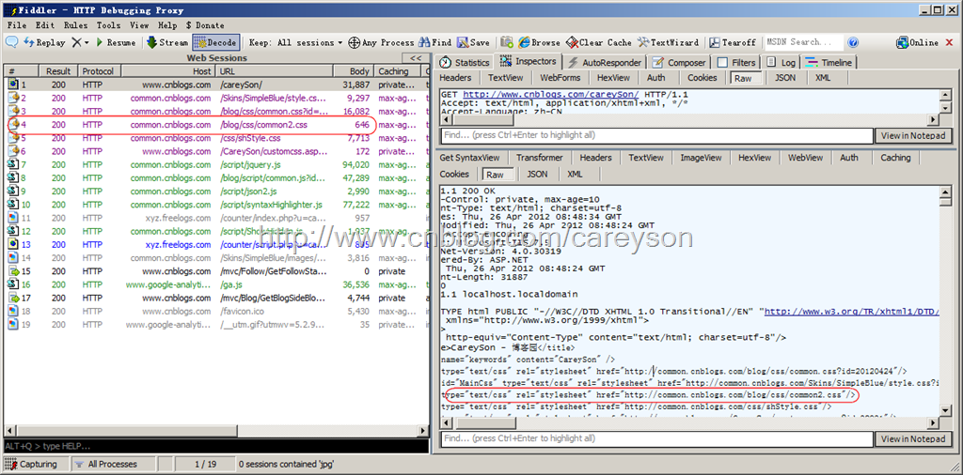
http协议的介绍
定义
  超文本传输协议（HTTP，HyperText Transfer Protocol)是互联网上应用最为广泛的一种网络协议。所有的WWW文件都必须遵守这个标准。。
实例

Slide 6
http协议介绍
用fiddler抓取请求和相应，可以看出，虽然仅仅访问了，但获取的不仅仅是一个HTML而已，而是浏览器对HTML解析的过程中
HTTP请求(HTTP Request)
所谓的HTTP请求，也就是Web客户端向Web服务器发送信息，这个信息由如下三部分组成：
1.请求行
2.HTTP头
3.内容
一个典型的请求行比如:
GET www.cnblogs.com HTTP/1.1
请求行写法是固定的，由三部分组成，第一部分是请求方法，第二部分是请求网址，第三部分是HTTP版本。

Slide 7
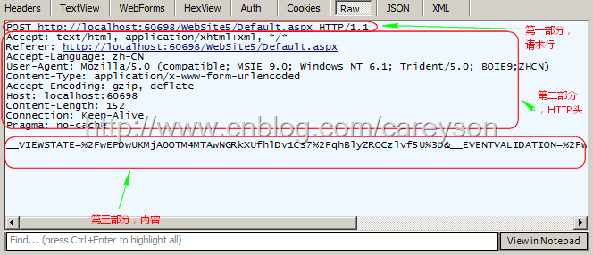
http协议介绍
第二部分HTTP头在HTTP请求可以是3种HTTP头：1.请求头(request header) 2.普通头(general header) 3.实体头(entity header)
通常来说，由于Get请求往往不包含内容实体，因此也不会有实体头。
第三部分内容只在POST请求中存在，因为GET请求并不包含任何实体。
我们截取一个具体的Post请求来看这三部分，在一个普通的aspx页面放一个BUTTON,当提交后会产生一个Post请求，如所示

Slide 8
http协议介绍
HTTP请求方法
虽然我们所常见的只有Get和Post方法，但实际上HTTP请求方法还有很多，比如： PUT方法，DELETE方法，HEAD方法，CONNECT方法,TRACE方法。这里我就不细说了
这里重点说一下Get和Post方法，Get和Post最大的区别就是Post有上面所说的第三部分：内容。而Get不存在这个内容。因此就像Get和Post其名称所示那样，Get用于从服务器上取内容，而Post是由客户端向服务器端发送内容的方式。Get是向服务器发索取数据的一种请求，而Post是向服务器提交数据的一种请求，实质上，GET和POST只是发送机制不同，并不是一个取一个发！因此Post具有请求的第三部分：内容

Slide 9
http协议介绍
HTTP响应(HTTP Response)
当Web服务器收到HTTP请求后，会根据请求的信息做某些处理(这些处理可能仅仅是静态的返回页，或是包含Asp.net,PHP,Jsp等语言进行处理后返回)，相应的返回一个HTTP响应。HTTP响应在结构上很类似于HTTP请求,也是由三部分组成，分别为:
1.状态行
2.HTTP头
3.返回内容

Slide 10
http协议介绍
首先来看状态行，一个典型的HTTP状态如下:
HTTP/1.1 200 OK
第一部分是HTTP版本，第二部分是响应状态码，第三部分是状态码的描述，因此也可以把第二和第三部分看成一个部分。
对于HTTP版本没有什么好说的，而状态码值得说一下，网上对于每个具体的HTTP状态码所代表的含义都有解释，这里我说一下分类。
信息类 (100-199)
响应成功 (200-299)
重定向类 (300-399)
客户端错误类 (400-499)
服务端错误类 (500-599)

Slide 11
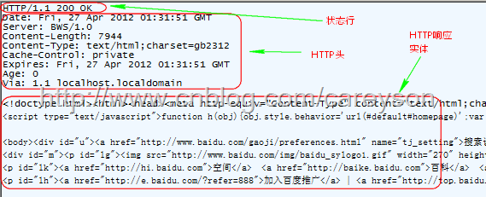
http协议介绍
HTTP响应内容就是HTTP请求所请求的信息。这个信息可以是一个HTML，也可以是一个图片。比如我访问百度，HTTP Response如图所示
PS:对于HTTP协议中的细节并没有深挖，但对于HTTP大框架有了比较系统的介绍，更多关于HTTP的细节信息，请去参看相关书籍

Slide 12
接口的概念
接口的概念
同一计算机不同功能层之间的通信规则称为接口
http协议接口
实例： 1/user/register_required_info
写入注册必填信息
URL
http://url/1/user/register_required_info.php
支持格式
JSON
请求方法
GET

Slide 13
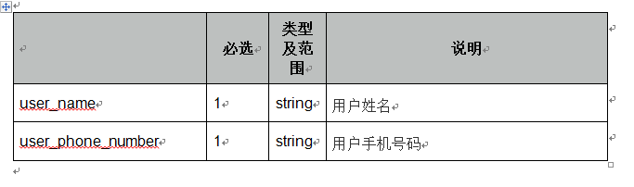
http协议接口
  请求参数
  返回结果示例
  {
  “result” : 1,
  “uid” : 001,
  “user_name” : “小王”,
  “user_phone_number” : “13111111111”
  }

Slide 14
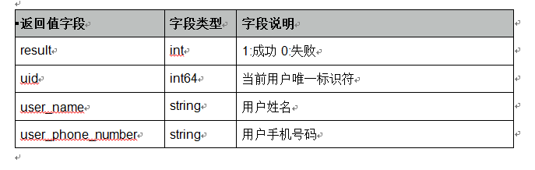
http协议接口
字段说明

Slide 15
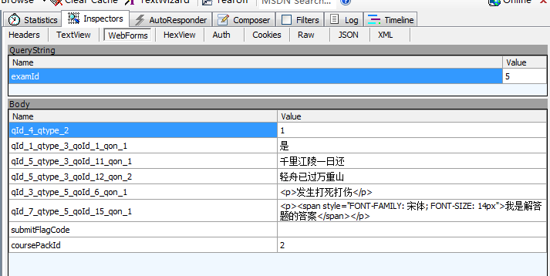
Fiddler抓包工具
图一

Slide 16
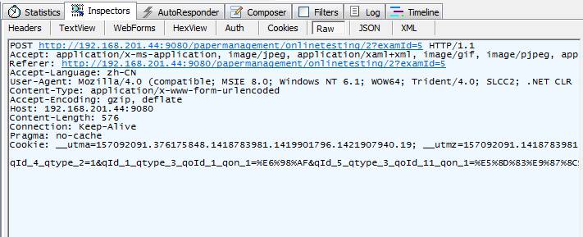
Fiddler抓包工具
图二

Slide 17
性能测试基本思想
性能测试基本思想
  协议的选取
  函数、方法、参数的理解
  请求的发送

Slide 18
问题思考
1、在Android、ios、ipad上面系统的性能测试如何进行

Slide 19


THANK YOU！

